Slide 1
Servicios Educativos Integrados al Estado de México
Dirección de Educación Elemental
Oficina de Programas Educativos
Programa para la Inclusión y la Equidad Educativa
ESTRATEGIAS DE ATENCIÓN PARA LA DIVERSIDAD
Febrero 2016

Slide 2
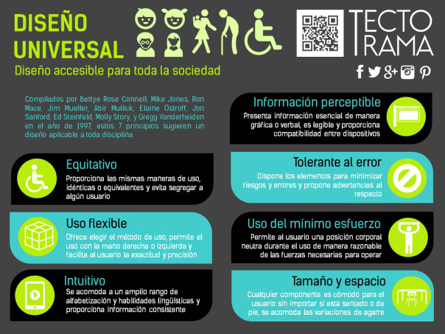

Slide 3
Diseño Universal

Slide 4
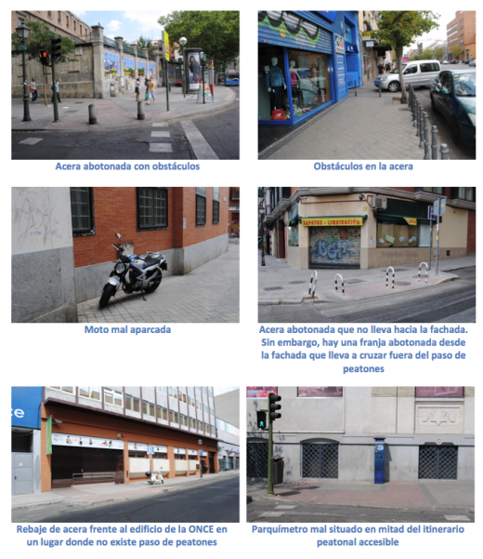
En la calle…

Slide 5
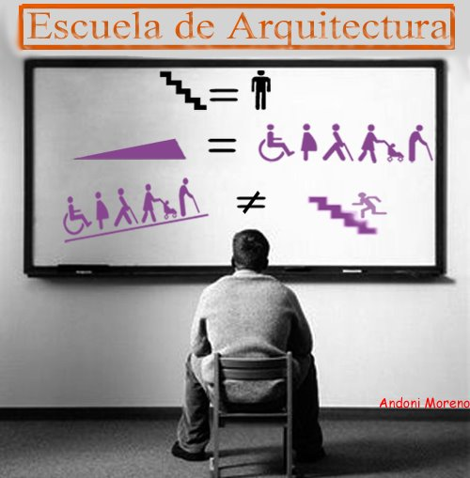
¿En quién pensamos?

Slide 6
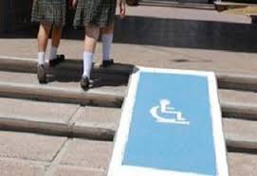
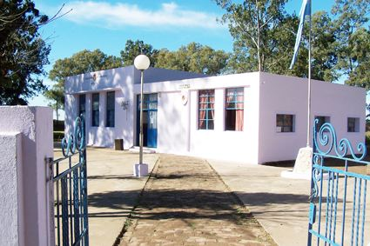
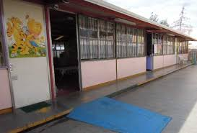
Acceso a la escuela… al salón

Slide 7
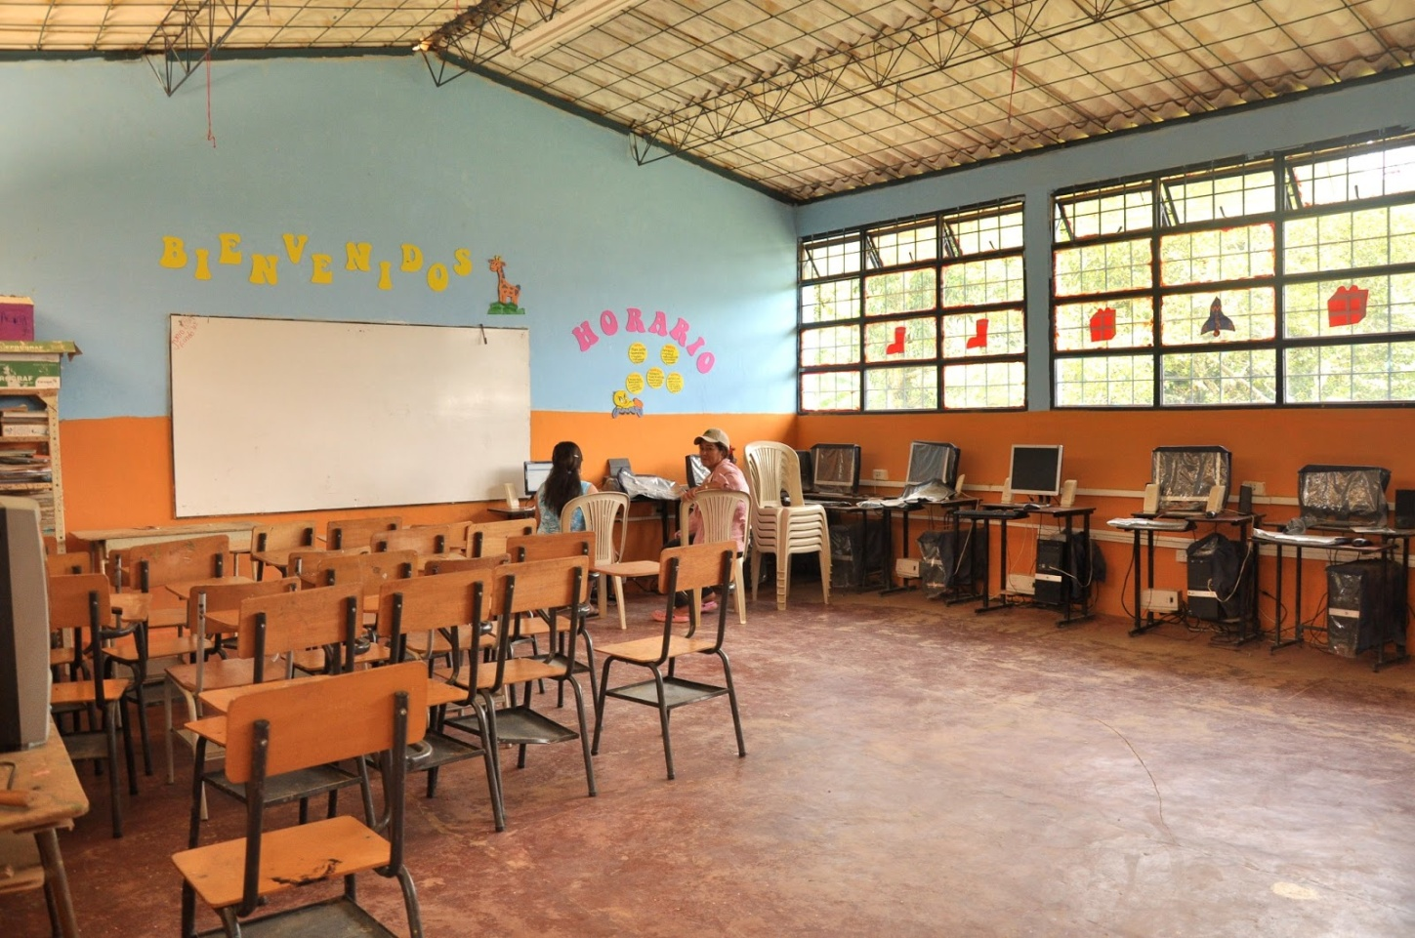
Acceso a computadoras
¿Todos pueden pasar, acercarse, participar…?

Slide 8
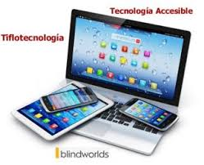
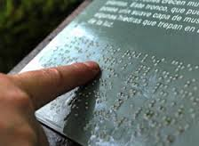

¿Qué se necesita?

Slide 9
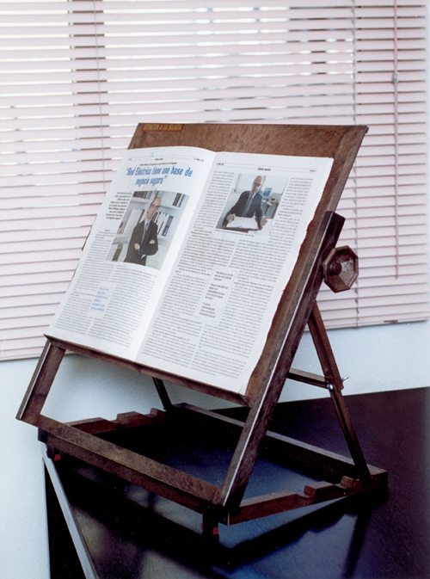
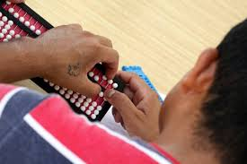
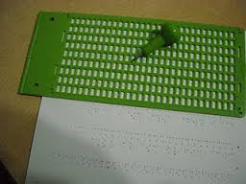

Recursos en el aula

Slide 10
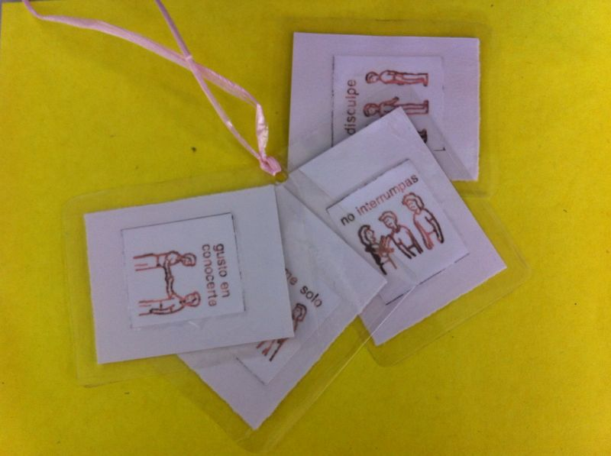
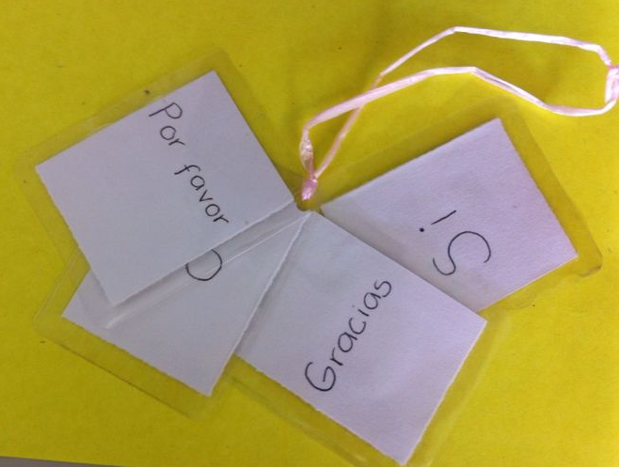
Comunicadores

Slide 11
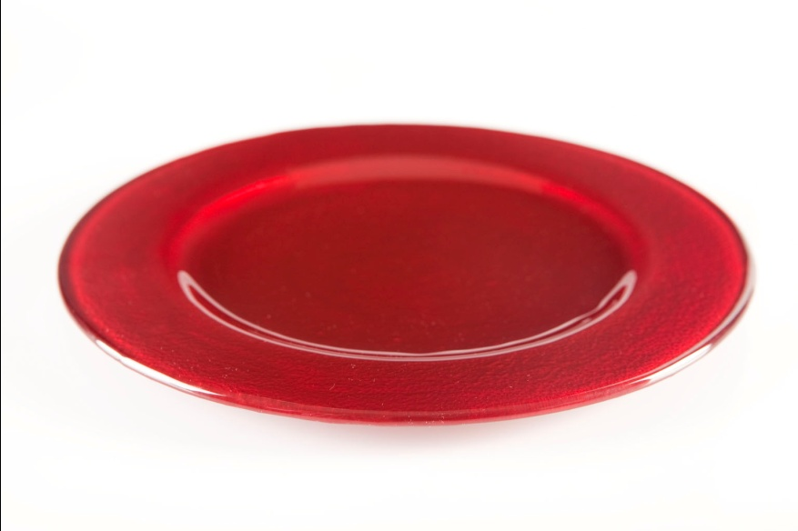

Tablero concreto

Slide 12
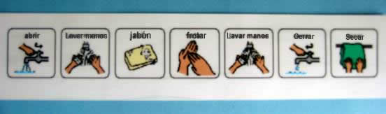
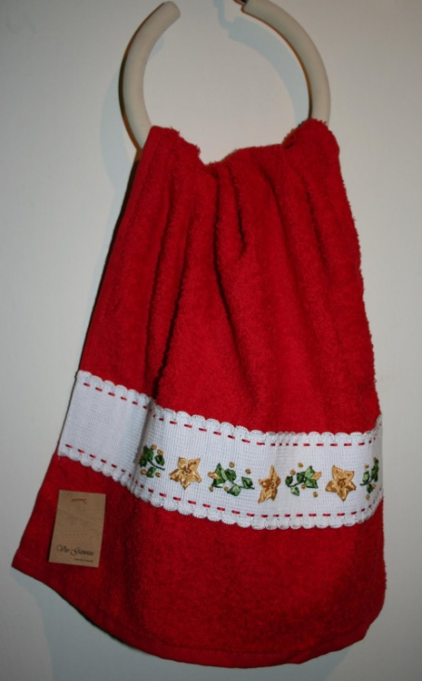
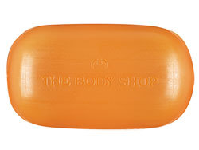
Tablero de asociación

Slide 13
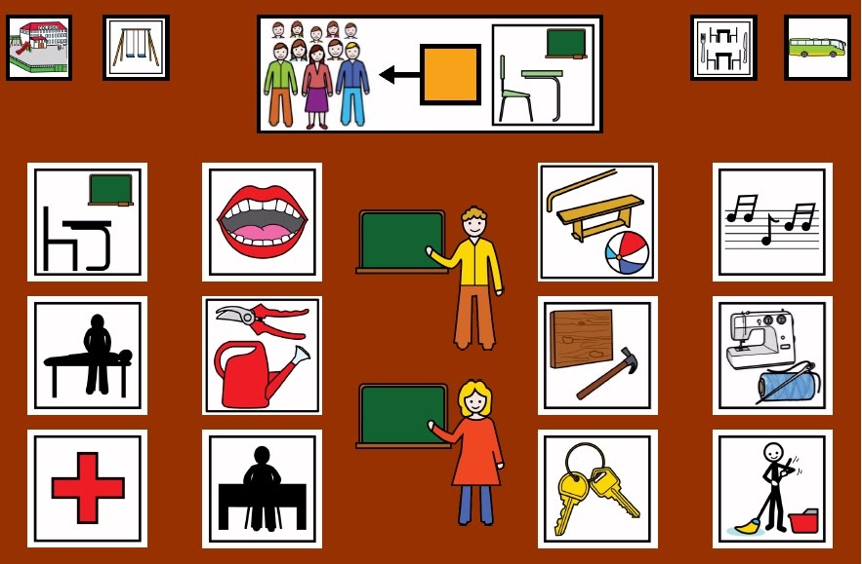
Tablero contextual

Slide 14
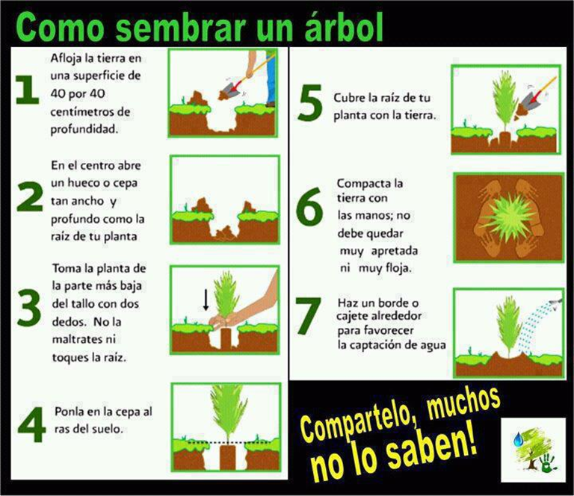
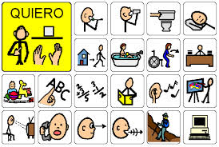
Facilitar la comunicación

Slide 15
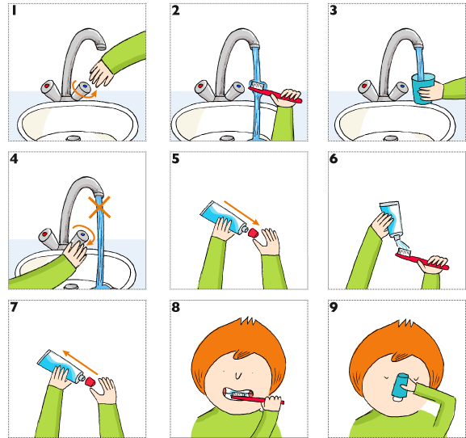
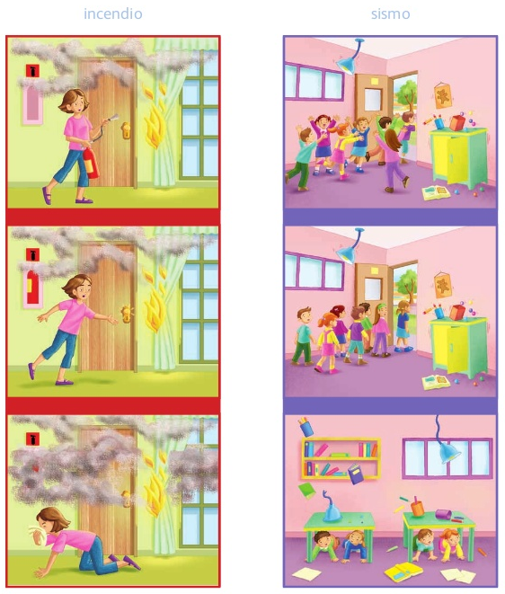
Instrucciones claras
¿Qué hacer en caso de…
Lavarse los dientes…

Slide 16
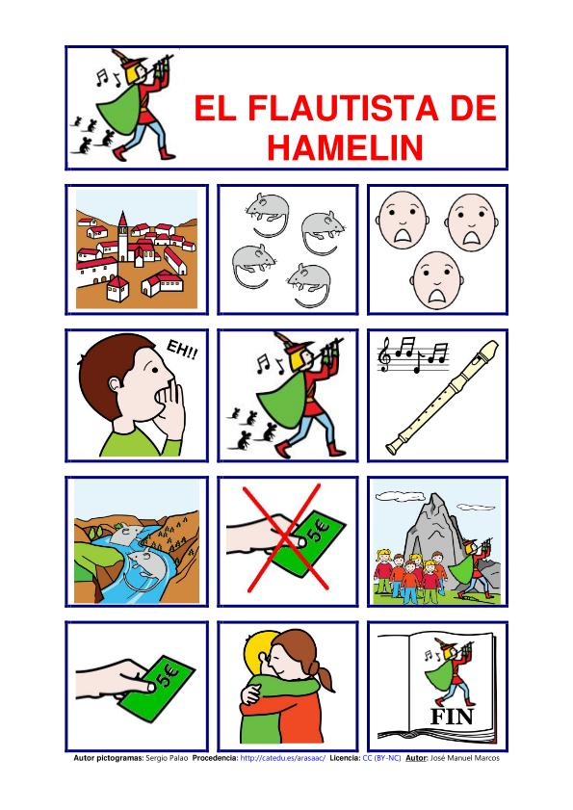
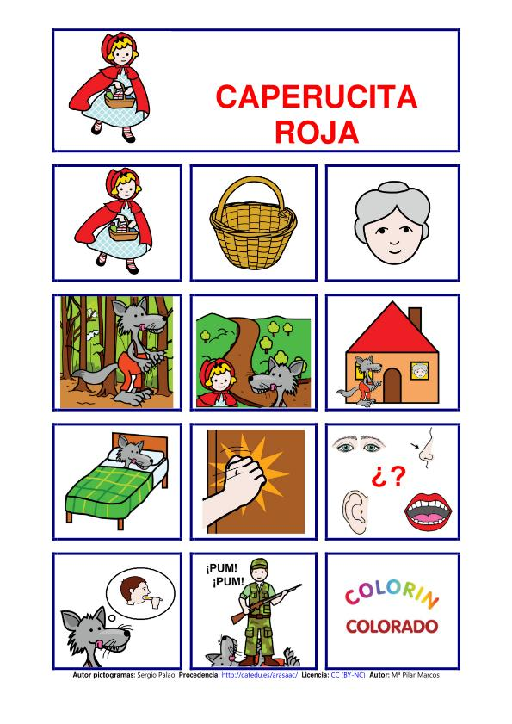
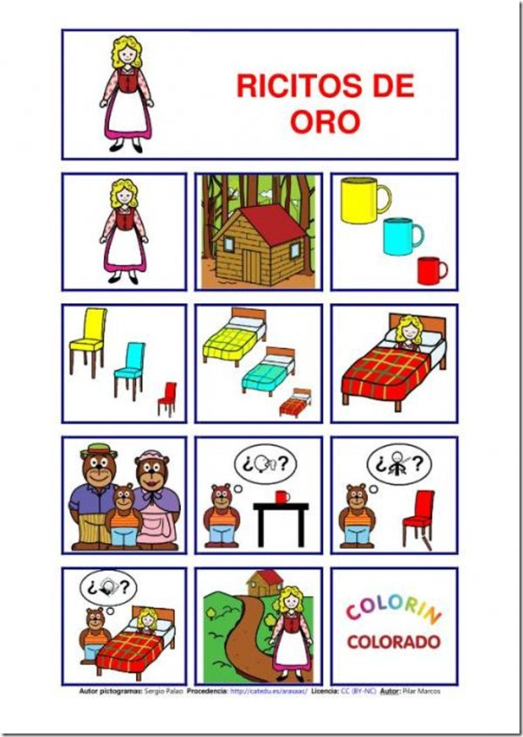
Cuentos para todos

Slide 17
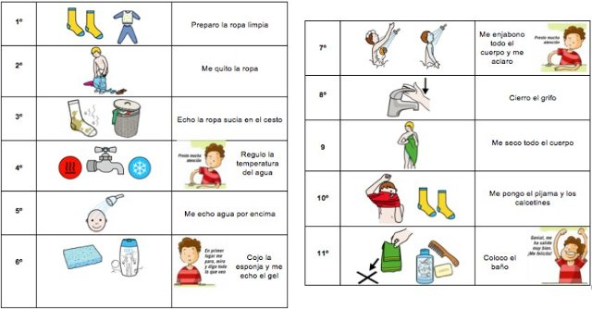
¿Qué tenemos que hacer para…?

Slide 18
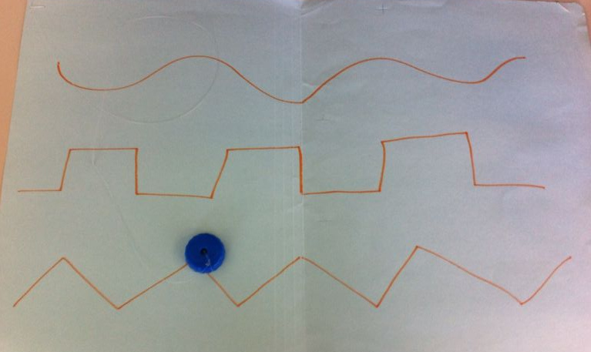
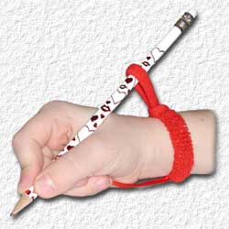
Lecto-escritura

Slide 19


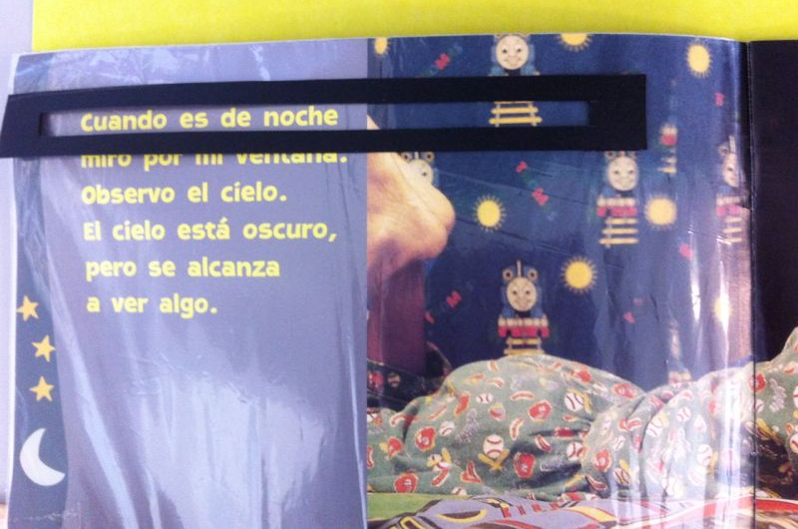
Guía de lectura y escritura

Slide 20
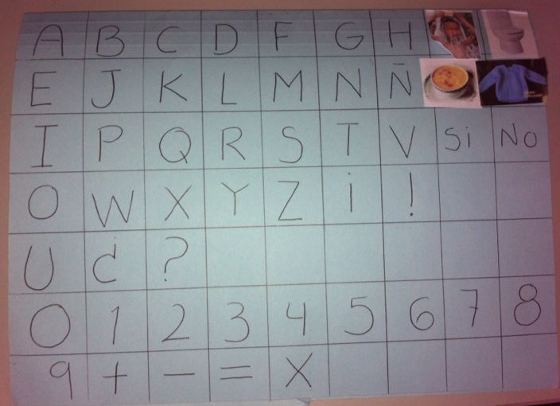
Escritura

Slide 21


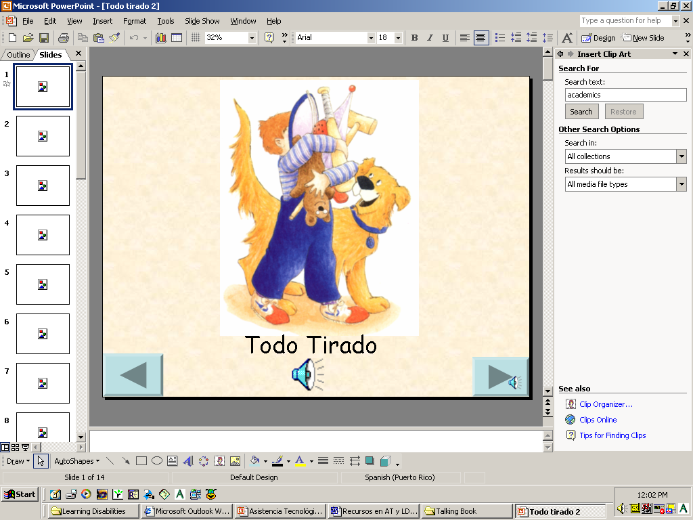
Libro Adaptado

Slide 22
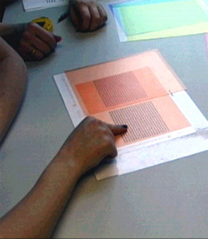
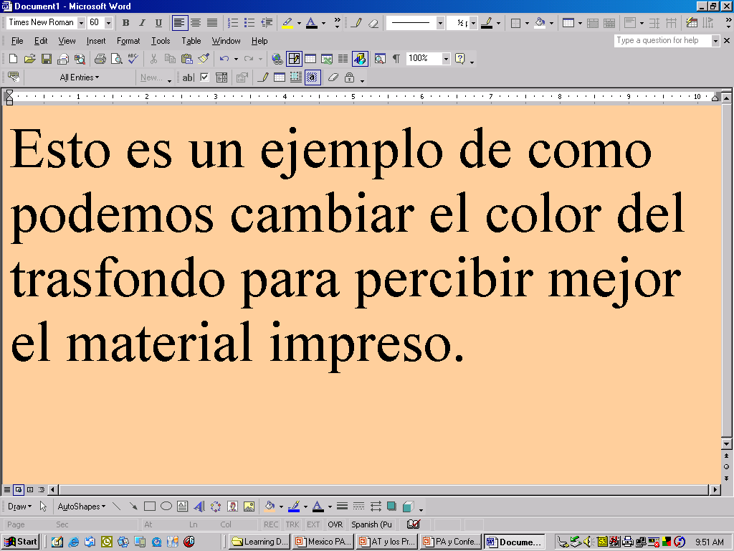
Uso de COLORES y Asistivos Visuales
Cubiertas a colores
  Cambiar color del fondo

Slide 23
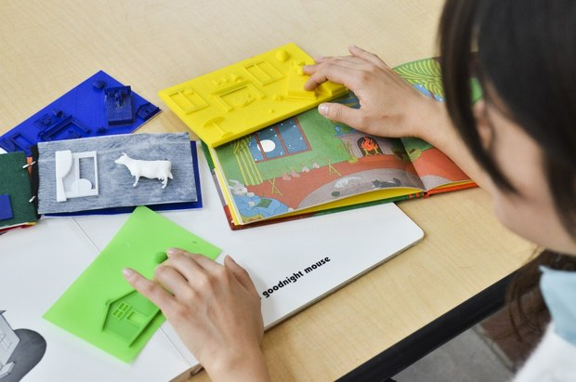
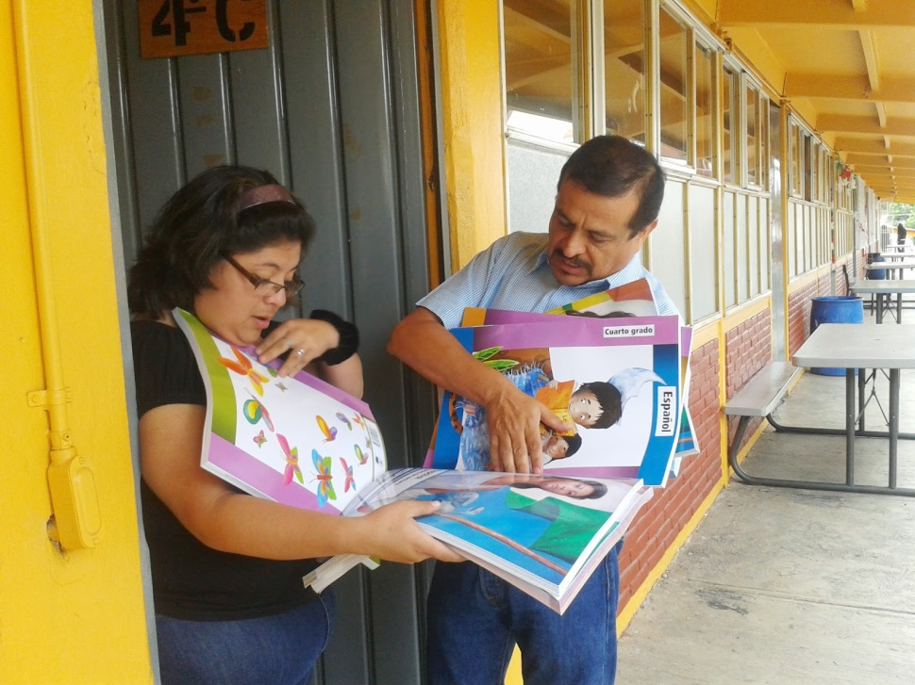
Alto relieve y macrotipos

Slide 24

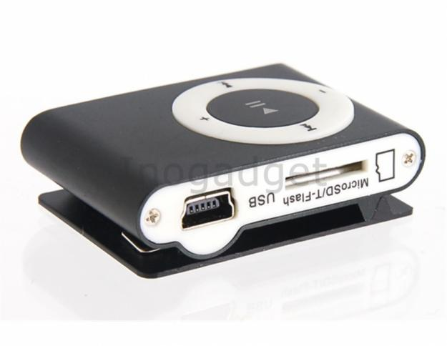

Textos Audibles
Libros Grabados en formato mp3
Textos Audibles
audible.com
Notes:
( compensamos completamente las dificultades en la decodificación de letras, y sustituimos el sistema visual por el sistema auditivo para lograr mejor comprensión de la lectura. Si la persona tiene dificultades en escuchar, ya sea por dificultad en procesar el lenguaje oral o por déficits de atención, las grabadoras se pueden utilizar para grabar las notas de la clase, instrucciones de un jefe o direcciones, ya que con las mismas pueden revisar la información más adelante, y escuchar la grabación tantas veces como sea necesario para comprender mejor el material. Las grabadoras que se utilizan para escuchar textos pregrabados [libros, revistas, periódicos], tienen un control del habla variable, el cual ajusta la velocidad de la grabación y el tono sin perder la inteligibilidad, con el fin de procesar mejor la información auditiva).
Actividad: Tener libro de cuentos en cassette y demostrarlo.

Slide 25
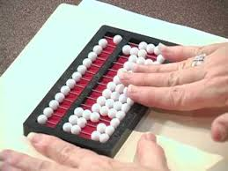
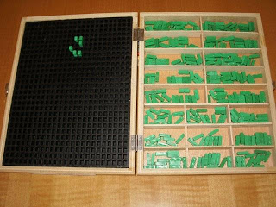
Matemáticas

Slide 26
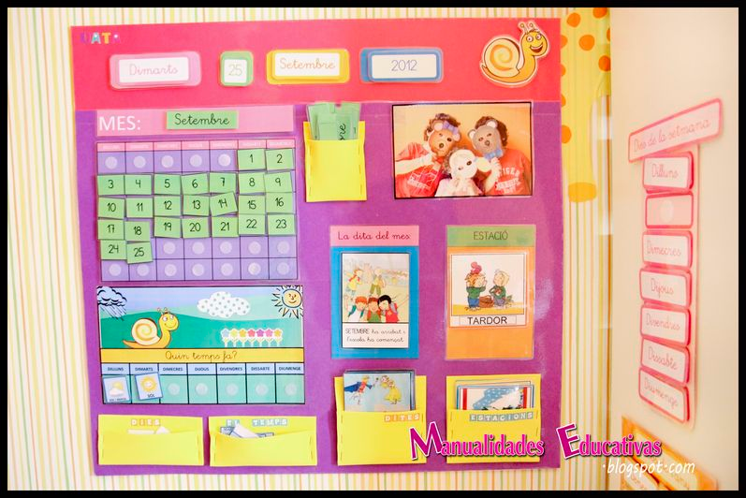
Calendario

Slide 27

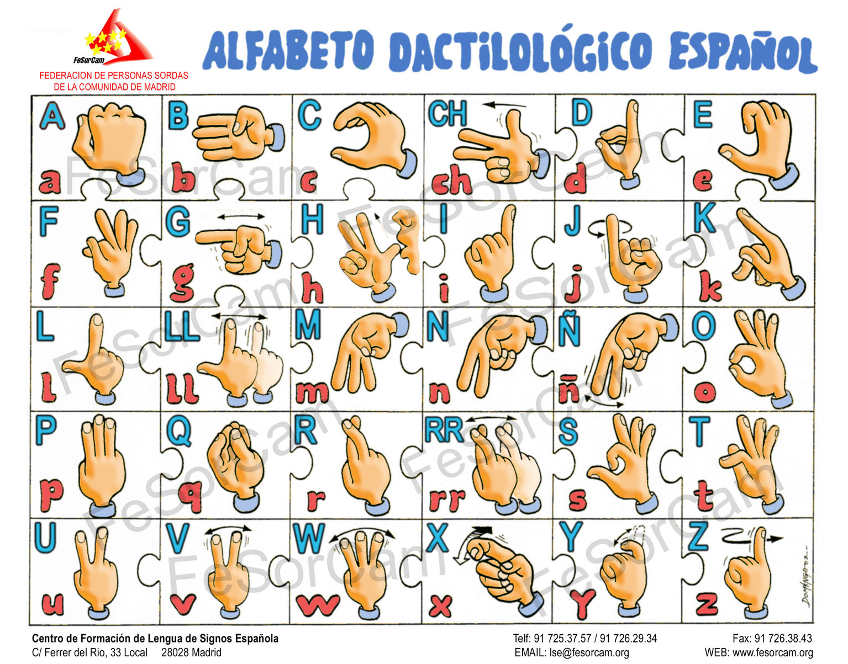
Lengua de señas mexicana
Alfabeto Manual
Ideogramas

Slide 28


ESCUELA
FAMILIA
AMIGOS
COMUNICACION
SOY SILENCIO

Slide 29

Cambio de pila

Slide 30
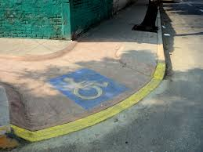
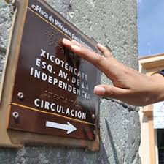
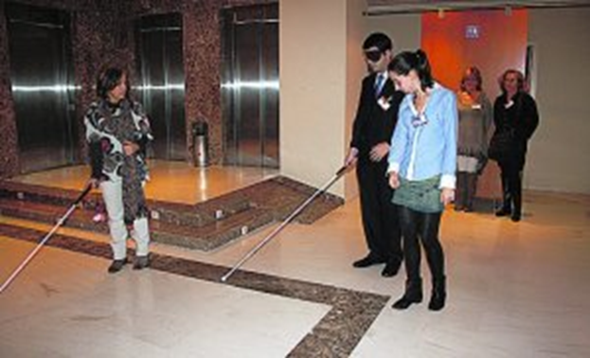
Señalización para todos

Slide 31
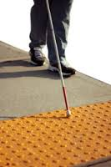
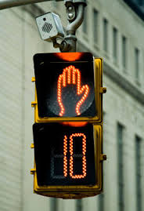
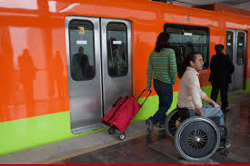
¿Por qué somos independientes?

Slide 32
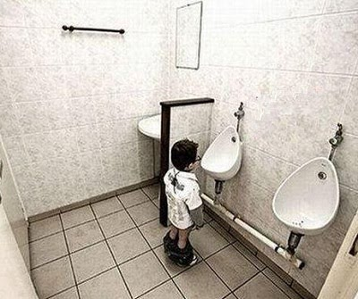
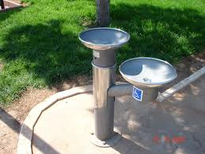
¿Qué puedo hacer?
¿De quién es el problema?

Slide 33

Recursos disponibles…

